Slide 1











-
-
?
CÁC CÔ VỀ THAM DỰ LỚP LÁ 2
ĐỀ TÀI: VẬN ĐỘNG
“EM LÀM BÁC SĨ”
GIÁO VIÊN: HOÀNG THỊ HƯƠNG
LỚP LÁ 2
TRƯỜNG MẦM NON HOA HƯỚNG DƯƠNG
Notes:
1
`

Slide 2



chương trình bé yêu âm nhạc

Slide 3



Phần thứ nhất: Bé hiểu biết
Phần thứ hai: Bé tài năng
Phần thứ ba: Bé vui chơi

Slide 4






Phần thứ nhất: Bé hiểu biết

Slide 5
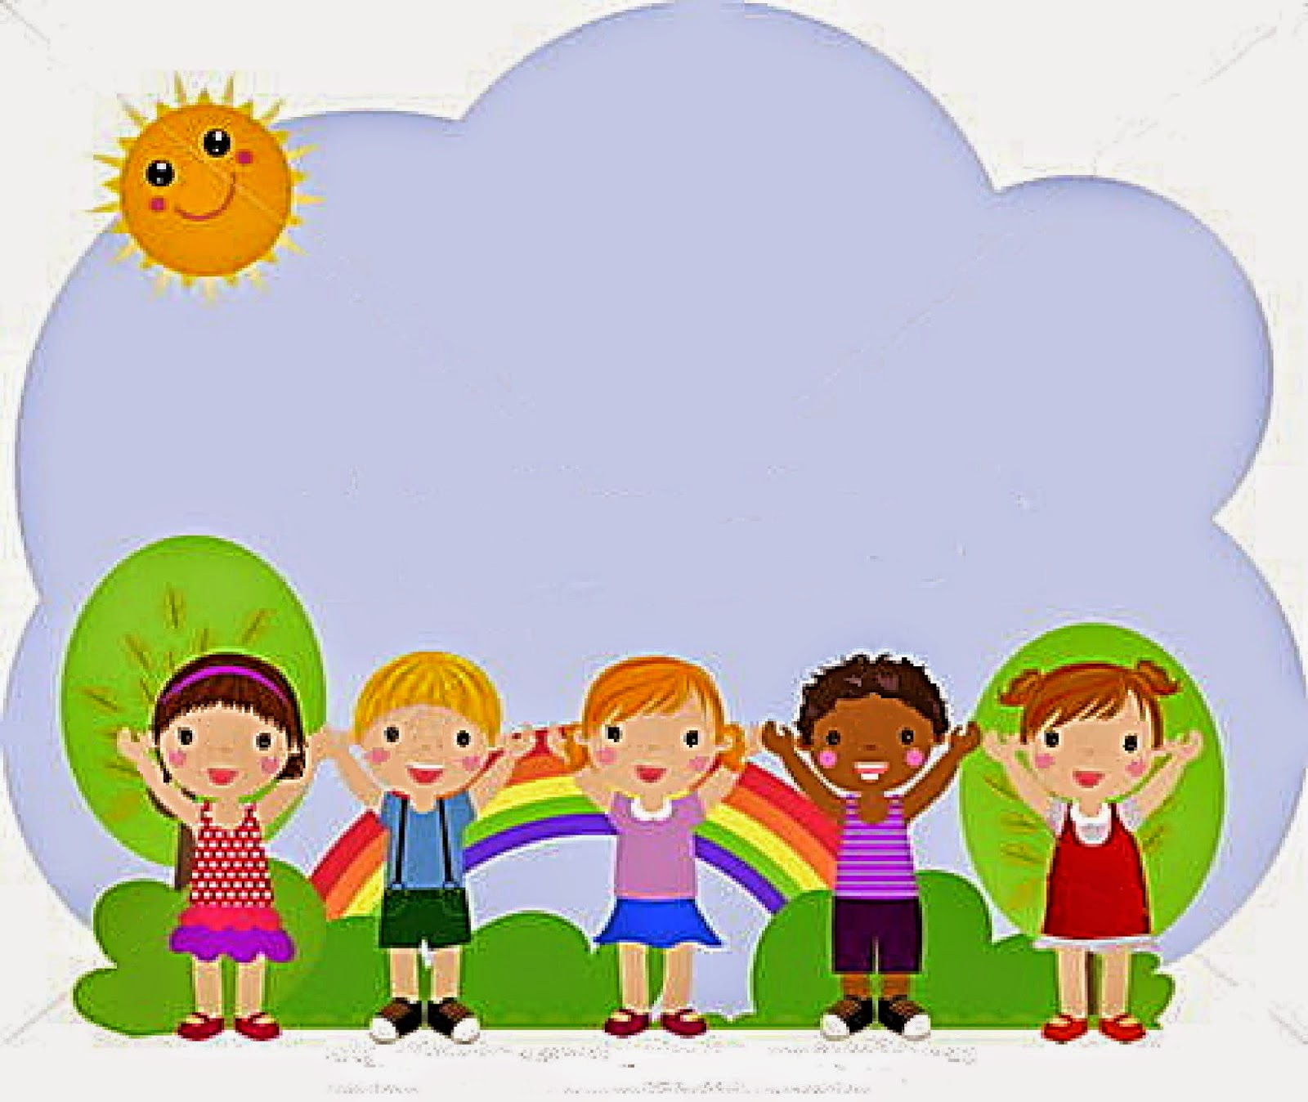
Ôn hát “ Em làm bác sĩ”

Slide 7


Slide 11
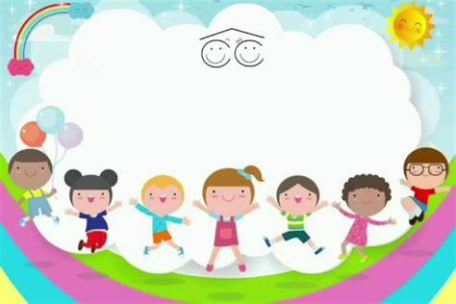
Phần thứ hai:Bé tài năng

Slide 12

Vận động minh họa bài:
Em làm bác sĩ

Slide 13

Vận động minh họa bài:
bé khỏe bé ngoan

Slide 14
Vận động minh họa bài:
bé khỏe bé ngoan

Slide 15
Vận động minh họa bài:
bé khỏe bé ngoan

Slide 16
Vận động minh họa bài:
bé khỏe bé ngoan

Slide 17
Vận động minh họa bài:
bé khỏe bé ngoan

Slide 18
Vận động minh họa bài:
bé khỏe bé ngoan

Slide 19
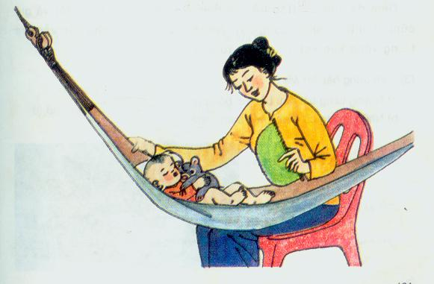
Nghe hát: Bàn tay mẹ
Tác giả: Bùi Đình Thảo

Slide 20

Nghe hát: Bàn tay mẹ

Slide 21

Nghe hát:

Slide 22


Notes:
HOANG HA TQ

Slide 23







Nhìn hình
đoán tên bài hát.

Slide 24
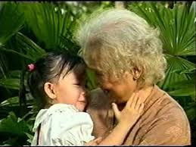

Slide 25


Cháu yêu bà

Slide 26
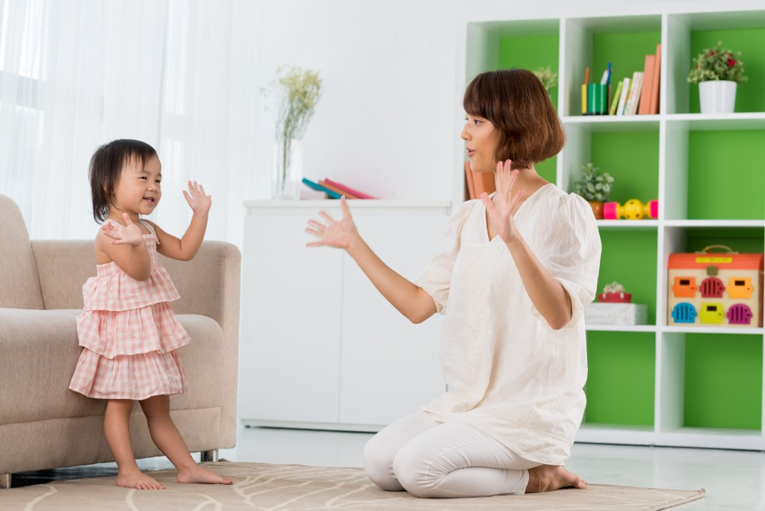

Slide 27

múa cho mẹ xem

Slide 28
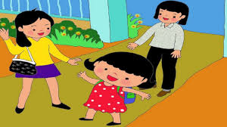

Slide 29

Cô và mẹ

Slide 30
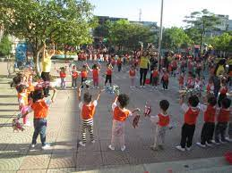

Slide 31

Tập thể dục buổi sáng

Slide 32



KÍNH CHÚC CÁC CÔ
DỒI DÀO SỨC KHOẺ
KẾT THÚC TIẾT HỌC

